Slide 1
U
i
n
e
n
t
i
l
j
Kapitaal
stokhoogte
x-hoogte
basislijn
staartlengte

Slide 2
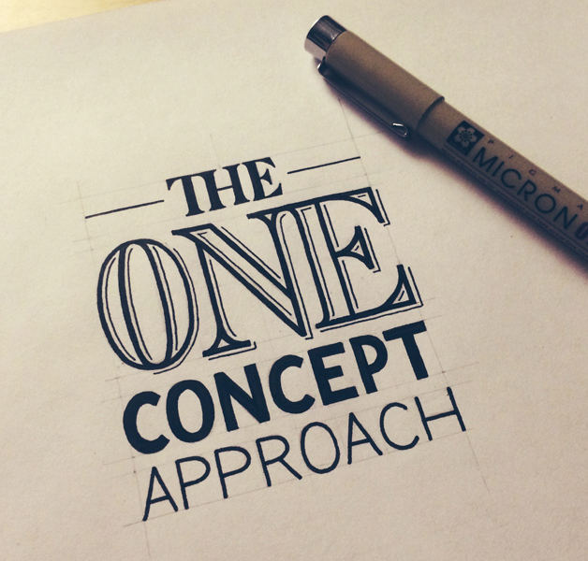
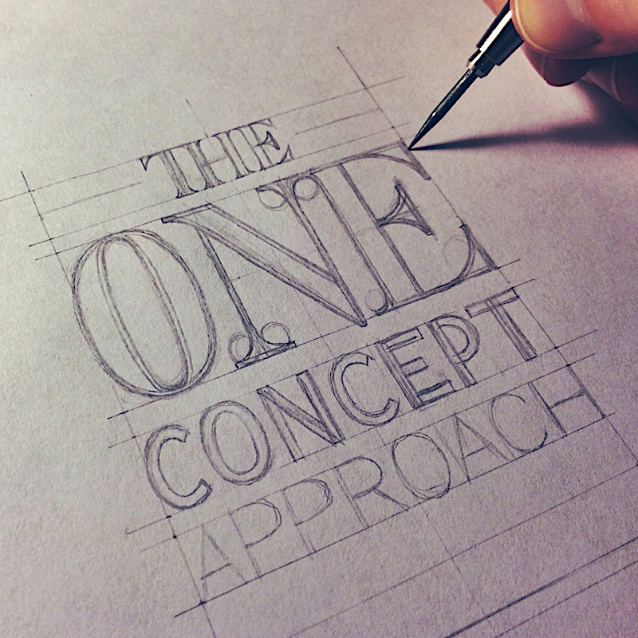

Slide 3
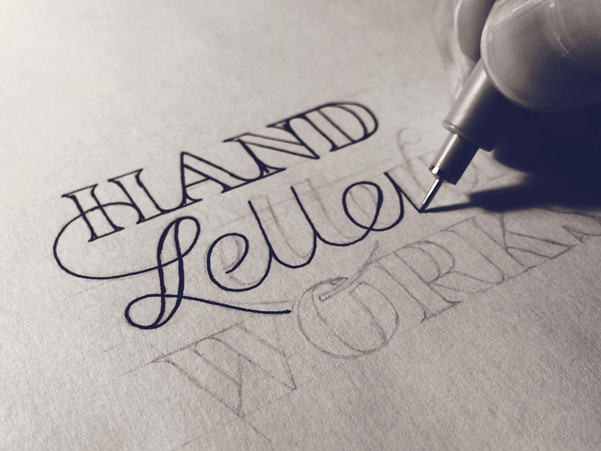
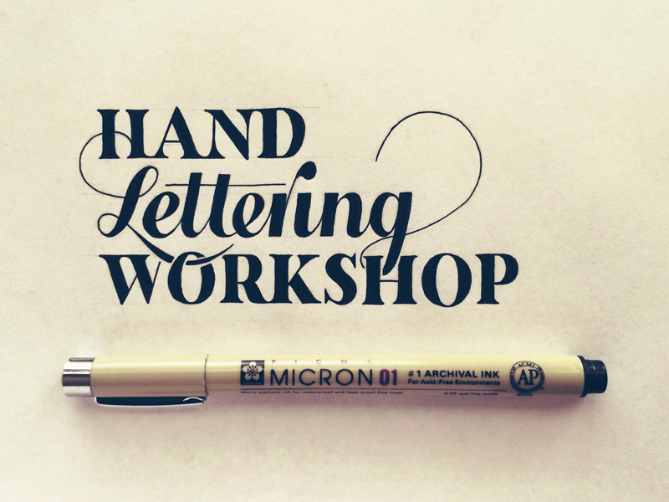

Slide 4
Wat ga je vandaag doen
Maak (minimaal) 3 ontwerpen van je naam. Oefen ook de methode van het uitlijnen.
Bedenk een ontwerp (of meerdere) voor je cover. Maak hiervoor verschillende schetsjes, probeer dingen uit. Let hierbij op vormgeving en typografie.

